Slide 1
T-9
ELS MICROORGANISMES

Slide 2
1. Concepte i tipus de microorganismes
Microbis o microorganismes
-Mida microscòpica (μm, nm, Å)→ microscopi òptic o electrònic
-Unicel·lulars o pluricel·lulars
-Autòtrofs o heteròtrofs
-Procariotes o eucariotes
-Cada cèl·lula microbiana pot fer totes les funcions vitals.

Slide 3
•Els microorganismes es troben en els següents regnes:
Regne Moneres (bacteris)
Regne Protists
Regne Fongs
Virus: no són éssers vius, són matèria viva (no tenen activitat vital fora de les cèl·lules perquè no tenen enzims capaços de dur a terme el metabolisme) → tot i així, es tendeix a estudiar-los com si fossin microorganismes.

Slide 4
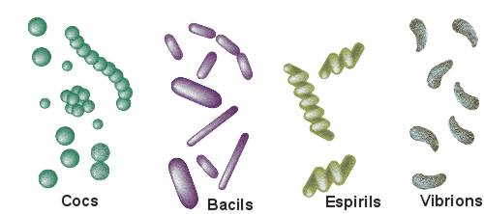
2. Els eubacteris
-Són els bacteris
-Formes :
-Gran variabilitat de metabolismes:
*heteròtrof, autòtrof (fotosintètic o quimiosintètic)
*aerobi, anaerobi

Slide 5
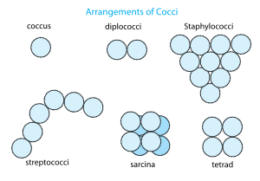
-Alguns formen agrupacions d’individus (diplococs, estreptococs, estafilococs o sarcines).

Slide 6
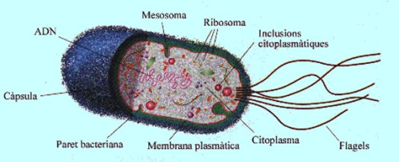
2.1. L’estructura bacteriana
Els components estructurals més importants són:
-Càpsula bacteriana (pot faltar)
-Paret bacteriana
-Membrana plasmàtica
-Citoplasma i morfoplasma (ribosomes i inclusions)
-Cromosoma bacterià

Slide 7
La càpsula bacteriana
Capa mucosa (polisacàrids)
Rígida
Gruix 100-400 Å
Molts bacteris patògens la tenen → dificulta que els anticossos i les cèl·lules fagocítiques de l’hoste els reconeguin i els destrueixin.
Permet l’adhesió dels bacteris a les cèl·lules de l’hoste i l’adhesió del bacteris fills entre si (colònies).
Intervé en els processos d’intercanvi d’aigua, ions i substàncies nutritives.
Actua com un mecanisme de defensa davant la dessecació del medi.

Slide 8
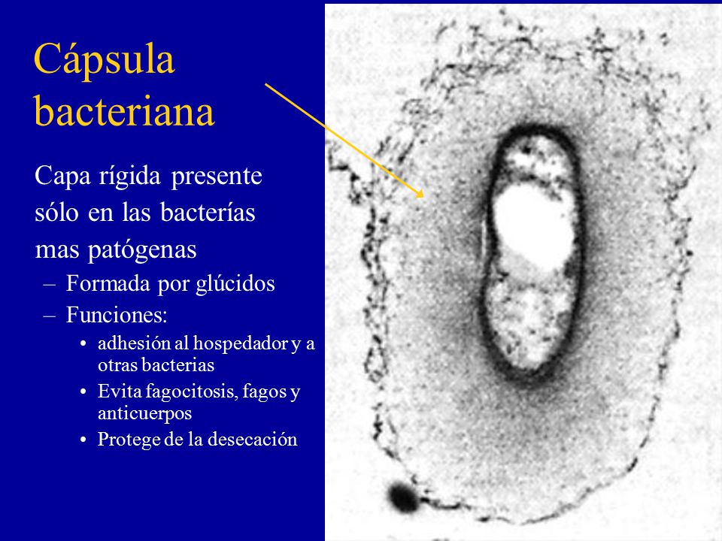

Slide 9
La paret bacteriana
Coberta rígida que dóna forma als bacteris.
Amplada 50-100 Å
Tinció Gram:
*Grampositius (gram⁺) → es tenyeixen de color blau
*Gramnegatius (gram⁻) → es tenyeixen de color vermell

Slide 10
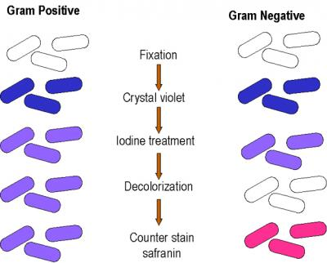

Slide 11
- La paret té una capa de mureïna → és un peptidoglicà format per molècules de N-acetilglicosamina (NAG) i de N-acetilmuràmic (NAM) unides alternadament i que formen llargues cadenes. Les cadenes estan unides entre si mitjançant pèptids.

Slide 12
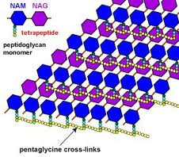

Slide 13
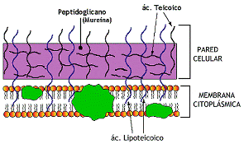
•Paret gram⁺:
Monoestratificada
Capa gruixuda de peptidoglicans (mureïna) a la qual s’associen àcids teïcoics.
•Paret gram⁻:
Biestratificada → capa basal fina de peptidoglicans sobre la qual hi ha una membrana externa (doble capa lipídica amb proteïnes i lipopolisacàrids).
Entre les dues capes es troba l’espai periplàsmic (gran activitat metabòlica).

Slide 14
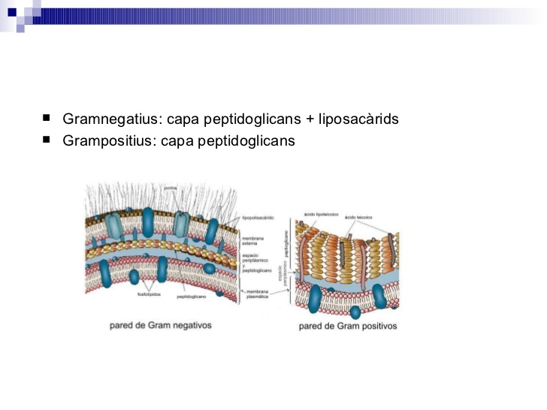
lipopolisacàrids
i proteïnes

Slide 15
És permeable a les sals i a moltes molècules orgàniques de baix pes molecular.
La destrucció de la paret bacteriana deixa inerme al bacteri davant dels canvis de salinitat del medi.
El lisozim (enzim present a les llàgrimes i les secrecions nasals) trenca els enllaços glicosídics entre els peptidoglicans → acció bactericida.
Molts antibiòtics (penicil·lina), no destrueixen la paret bacteriana sinó que impedeixen els enllaços peptídics entre les llargues cadenes de NAM-NAG durant la seva síntesi → impedeix la proliferació bacteriana.

Slide 16
La membrana plasmàtica
Membrana de tipus unitari, bicapa lipídica amb proteïnes (absència de colesterol)
Funcions:
- Delimiten el bacteri
- Regulen el pas de substàncies nutritives
-Conté diversos sistemes enzimàtics que intervenen a:
Replicació de l’ADN (ADN polimerasa), respiració bacteriana (ATP-sintetasa), fotosíntesi (fotosistema I) i assimilació del nitrogen (nitrogenasa)

Slide 17
Els ribosomes
Lliures en el citoplasma o formant llargues cadenes (poliribosomes)
Mida: 70 S
Dues subunitats (50 S i 30 S)
Formats per ARN i proteïnes
Funció:
- Síntesi de proteïnes

Slide 18
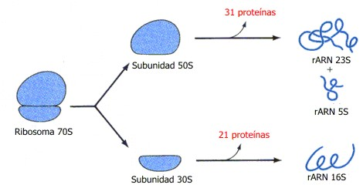

Slide 19
Les inclusions
Grànuls de substàncies de reserva
Disperses pel citoplasma, sense membrana que les envolti
Ex: Grànuls de midó (Reserva energètica)
Grànuls de glicogen (Reserva energètica)
Dipòsits de lípids (Reserva energètica)
Grànuls de volutina (Reserva de fòsfor)
Grànuls de sofre (Reserva de sofre)

Slide 20
Estructures membranoses intracitoplasmàtiques
Mesosomes
Invaginacions de la membrana presents en tots els bacteris.
Augmenten la longitud de la membrana per augmentar la capacitat fisiològica i intervenen en la construcció de l’envà que divideix les 2 cèl·lules filles.
-Tilacoides
Sàculs delimitats per membranes riques en clorofil·la presents en els cianobacteris (fotosíntesi amb despreniment d’oxigen).

Slide 21
El cromosoma bacterià
Doble cadena (bicatenari) circular d’ADN condensada en una regió del citoplasma anomenada nucleoide
Associat a proteïnes i ARN
Enrotllat sobre si mateix i ancorat a proteïnes de la membrana plasmàtica
Funció:
- Contenir la informació genètica i dirigir el
funcionament de tot el metabolisme bacterià
- Poden contenir petites molècules d’ADN circular bicatenari (plasmidis) que disposen de replicació autònoma. Alguns plasmidis tenen la capacitat reversible d’integrar-se en el cromosoma bacterià (episomes).

Slide 22
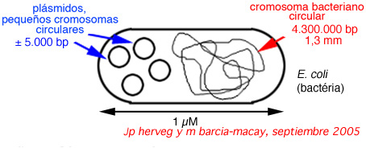

Slide 23
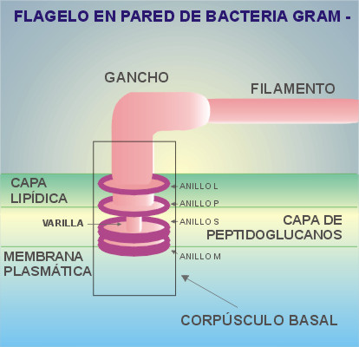
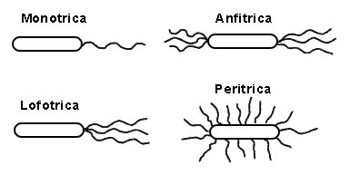
Els flagels
-Són apèndix filamentosos llargs i fins.
-Tenen un estructura complexa que els uneix al bacteri i un filament format per una proteïna (flagel·lina).
-Funció: Moviment del bacteri.

Slide 24
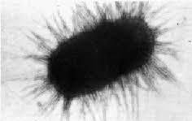
Els pèls
-Són filaments buits i prims que es distribueixen per tota la superfície cel·lular.
-Formats per proteïnes.
-Només es troben en els bacteris gram⁻.

Slide 25
2 tipus de pèls:
Pèls de conjugació o pèls sexuals
Són llargs i uneixen 2 bacteris perquè s’intercanviïn material genètic (conjugació).
Els presenten els bacteris que tenen plasmidis que poden ser transferits a altres bacteris.
-Pèls d’unió o fímbries
Són curts i els utilitzen per adherir-se a diferents superfícies (cèl·lules).

Slide 26
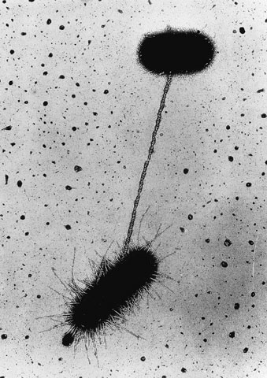
Pèls sexuals

Slide 27
2.2. La fisiologia bacteriana
Funcions de nutrició
Poden dur a terme tots els tipus de metabolisme que hi ha.
Fotoautòtrofs (cianobacteris, bacteris verds del sofre i bacteris porprats del sofre)
Fotoheteròtrofs (bacteris porprats no sulfuris)
Quimioautòtrofs (bacteris nitrificants i bacteris incolors del sofre)
Quimioheteròtrofs (bacteris descomponedors)

Slide 28
Funcions de relació
Molts es poden desplaçar: reptació sobre un substrat sòlid, flagels...
Formació d’espores davant les variacions del medi → és una forma de resistència.
Els bacteris que viuen al sòl, quan les condicions del medi són desfavorables, entren en períodes de metabolisme reduït i protegeixen el seu ADN, al voltant del qual formen una complexa coberta que dóna lloc a l’endòspora. Quan la resta de la cèl·lula es destrueix queda lliure i s’anomena exòspora.

Slide 29
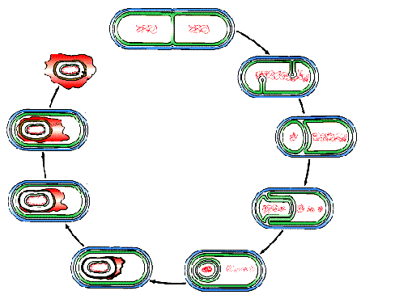
Les exòspores poden sobreviure molt temps en condicions adverses: altes T, sequera, acció d’àcids...
Quan les condicions ambientals són favorables, les exòspores germinen i donen lloc a bacteris.

Slide 30
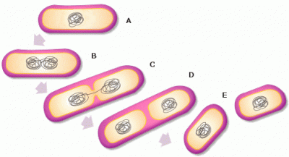
Reproducció bacteriana
Es reprodueixen asexualment.
Creixen fins a una mida fixa i llavors comença la reproducció per bipartició.

Slide 31
Aquest procés comença amb la duplicació de l’ADN.
Es separen les dues molècules d’ADN.
La paret bacteriana creix fins a formar un septe transversal entre els 2 nous bacteris.

Slide 32
Els bacteris presenten mecanismes de parasexualitat → intercanvien informació genètica amb altres bacteris, siguin o no de la mateixa espècie.
Mecanismes d’intercanvi genètic:
Transformació
Transducció
Conjugació

Slide 33
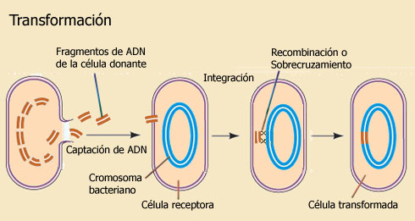
Transformació
Permet als bacteris recollir ADN exogen, procedent de la lisi d’altres bacteris, introduir-lo a dins seu i substituir un fragment del seu genoma per aquest ADN estrany (recombinació).

Slide 34
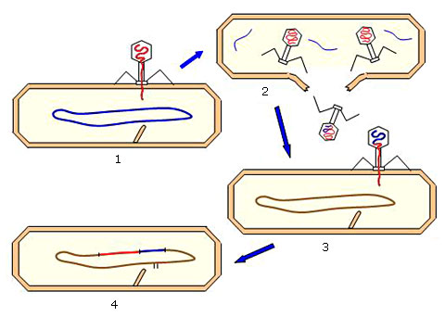
Transducció
És un mecanisme de transferència de gens entre bacteris per mitjà d’un virus. El virus actua com a vehicle que transporta fragments d’ADN procedents de l’últim bacteri parasitat.

Slide 35
Conjugació
L’ADN es transfereix per mitjà del contacte directe (mitjançant un pèl sexual) entre dues cèl·lules, un bacteri donador (F⁺, té el plasmidi F) i un altre de receptor (F⁻, no té plasmidi F).
Els plasmidis F s’autodupliquen, els bacteris F⁺ poden contenir diversos plasmidis F.
El donador transfereix el plasmidi F al receptor, només passa una de les cadenes del plasmidi. (El bacteri receptor passa a ser F⁺.)
Algunes soques tenen el plasmidi F integrat en el cromosoma bacterià (soques Hfr, el plasmidi rep el nom d’episoma) i, en aquest cas es transfereix una part del plasmidi F i un fragment del cromosoma del bacteri donador. (El bacteri receptor queda com a F-.)
(Una soca bacteriana és una variant genètica d’un bacteri.)

Slide 36
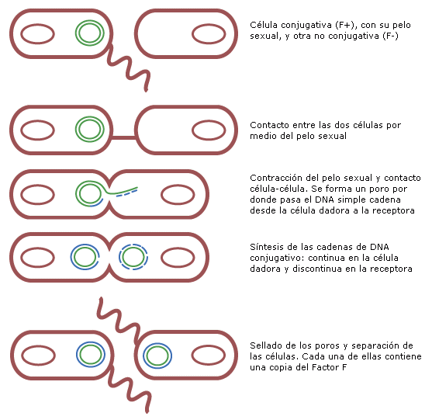

Slide 37
2.3. Els tipus d’eubacteris
Bacteris porprats i verds → fotosintètics i anaerobis, presenten bacterioclorofil·la i només el fotosistema I, per tant, no desprenen oxigen.
Cianobacteris → fotosintètics i aerobis, desprenen oxigen. Responsables de la incorporació d’oxigen a l’atmosfera primitiva. Alguns fixen el N₂.
Bacteris nitrificants → quimioautòtrofs. N’hi ha dos tipus els que transformen l’amoni a nitrit (Nitrosomonas), i el que oxiden el nitrit a nitrat (Nitrobacter).
-Bacteris fixadors de nitrogen → aerobis gram⁻ (Rhizobium estableix simbiosi amb plantes lleguminoses).

Slide 38
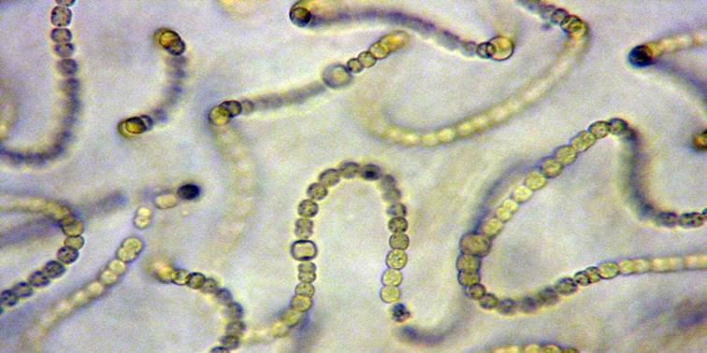
Cianobacteris

Slide 39
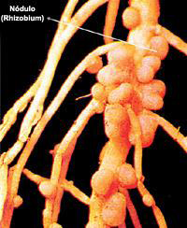

Slide 40
-Bacteris entèrics → viuen a l’intestí de l’home o altres animals, es nodreixen de la matèria orgànica que hi ha a l’intestí i participen en la formació dels excrements (microbiota intestinal).
Gram⁻, anaerobis facultatius i oxiden la glucosa. Ex: Escherichia coli, Salmonella.
-Espiroquetes → prims, llargs i ondulats.
-Bacteris de l’àcid làctic → Gram⁺, anaerobis tolerants a l’oxigen, oxiden glúcids i produeixen àcid làctic.
-Micoplasmes → bacteris molt petits (0,1-0,8 μ), sense paret bacteriana i amb esterols a la membrana plasmàtica. Molt són patògens.

Slide 41
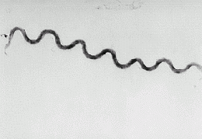
Espiroqueta

Slide 42
2.4. La importància dels eubacteris en els cicles biogeoquímics.
Moltes espècies de bacteris intervenen en els cicles biogeoquímics.
•Els eubacteris i els cicle del carboni
Bacteris descomponedors o desintegradors descomposen la matèria orgànica (fermentacions) i es forma CO₂.
Alguns bacteris utilitzen hidrocarburs com a font de matèria orgànica. → Vessaments d’hidrocarburs degradats per bacteris a CO₂.
•Els eubacteris i el cicle del nitrogen
Bacteris descomponedors o desintegradors : produeixen amoníac.
Bacteris nitrificants: oxiden l’amoníac, el producte final és el nitrat.
Alguns bacteris fan el procés de la desnitrificació (transformen els nitrats a N₂).
Bacteris fixadors de nitrogen: converteixen el N₂ a amoníac.

Slide 43
5. Els virus
Virus o agents infecciosos acel·lulars:
no són éssers vius doncs no tenen la majoria de les estructures i les funcions cel·lulars, no tenen metabolisme i només es poden reproduir dins d’una altra cèl·lula → paràsits cel·lulars obligats.
Són més petits que les cèl·lules (màxim 2500 Å).

Slide 44
Presenten 2 fases:
Fase extracel·lular → són inerts, doncs no tenen enzims per desenvolupar el seu propi metabolisme.
Se’ls anomena virions o partícules víriques.
-Fase intracel·lular → s’adhereixen a la superfície de cèl·lules procariotes o eucariotes (hostes), hi introdueixen els seus genomes (ADN o ARN), i utilitzen el sistema enzimàtic i la matèria molecular de la cèl·lula hoste per reproduir-se.

Slide 45
Segons l’hoste que parasiten:
Virus bacterians o bacteriòfags
Virus vegetals
Virus animals
Hi ha virus que causen malalties i altres no.

Slide 46
Origen
-Com a paràsits cel·lulars obligats, van haver d’aparèixer després de les cèl·lules.
Teoria de la regressió cel·lular:
Els virus podrien haver estat cèl·lules molt petites que parasitaven altres cèl·lules i, com a resultat de la seva adaptació al parasitisme, van perdre les estructures cel·lulars i els gens que els permetien viure fora de les cèl·lules hostes.
Teoria de l’origen molecular-cel·lular:
Procedeixen de fragments d’ADN o ARN que es van escapar del genoma d’altres cèl·lules i van adquirir la capacitat d’autoreplicació.

Slide 47
5.1. L’estructura dels virus
3 parts: genoma víric, càpsida i coberta membranosa.
Genoma víric → 1 o diverses molècules o bé d’ADN o bé d’ARN, però mai tots 2 alhora. Poden ser d’una sola cadena o de dues, circulars o lineals.
Càpsida → coberta proteica que envolta el genoma víric. La seva funció és protegir l’àcid nucleic i, en els virus que no tenen coberta membranosa, reconèixer els receptors de membrana de les cèl·lules que el virus parasita. Constituïda per proteïnes globulars, anomenades capsòmers, que es disposen de forma regular i simètrica.
Genoma víric + càpsida → nucleocàpsida

Slide 48
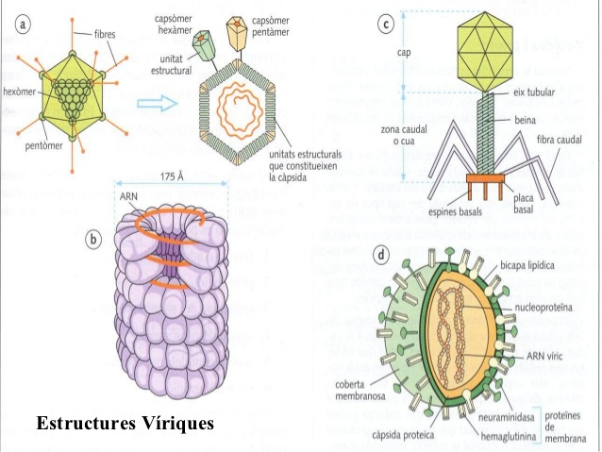

Slide 49
Tipus de càpsides:
Icosaèdriques → formada per 20 triangles equilàters (un icosàedre). Ex: virus de les berrugues.
Helicoïdals → els capsòmers es disposen en forma d’hèlix, formant una estructura tubular buida. Ex: virus del mosaic del tabac.
Complexa → tenen 2 parts: el cap (tipus icosaèdric) i la cua (una beina helicoïdal), que acaba amb una placa basal amb espines i fibres. La cua està adaptada per injectar l’àcid nucleic dins del bacteri. Ex: bacteriòfags.

Slide 50
▪ Coberta membranosa → alguns virus (com el de la grip) presenten una coberta de tipus membranós (doble capa lipídica que procedeix de les cèl·lules hostes parasitades i glicoproteïnes), que envolta la nucleocàpsida. Les glicoproteïnes són les que reconeixen la cèl·lula hoste.

Slide 51
5.2. Els viroides i els prions
Són agents infecciosos més simples que els virus.
•Viroides
-És una molècula petita d’ARN circular monocatenària, que no està protegida per cap tipus de coberta.
-Infecta cèl·lules vegetals. Causa una disminució del creixement de la planta i un desenvolupament anormal de tiges i fulles.

Slide 52
•Prions
-Són proteïnes que tenen un plegament anormal, i són capaces d’induir que les proteïnes normals de la cèl·lula adoptin la forma de prió.
-Sovint són proteïnes de membrana de les neurones, i acostumen a provocar malalties neurovegetatives.

Slide 53
5.3. El cicle dels virus
•Cicle lític del bacteriòfag T4(condueix a la destrucció de la cèl·lula hoste):
1- Fase de fixació o adsorció
Les proteïnes de la càpsida reconeixen unes proteïnes a la superfície de la cèl·lula hoste i s’hi uneixen.
2- Fase de penetració
Els bacteriòfags injecten l’àcid nucleic al bacteri.

Slide 54
3- Fase d’eclipsi
No s’observen virus a l’interior del bacteri.
L’ADN víric es replica.
L’ADN víric utilitzant nucleòtids i l’enzim ARN polimerasa del bacteri dirigeix la síntesi d’ARNm víric, i a partir d’aquest se sintetitzen les proteïnes del virus.
4- Fase d’acoblament o maduració o assemblatge
Les molècules d’ADN víric penetren a les càpsides.
5- Fase de lisi o alliberament
Es produeix la lisi del bacteri i els nous virions queden lliures i són capaços d’infectar altres bacteris.

Slide 55
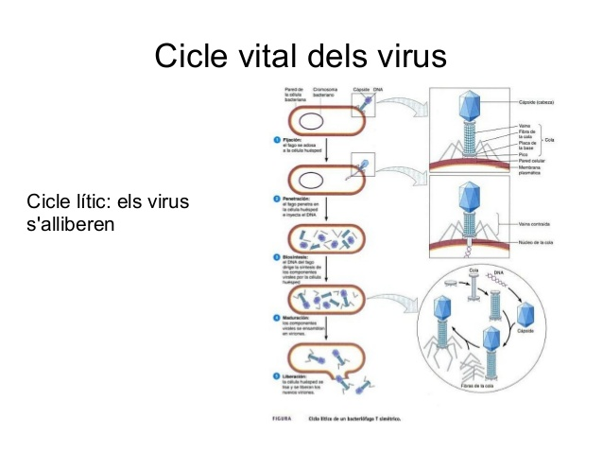

Slide 56
Cicle lisogènic
Alguns virus integren el seu ADN al de la cèl·lula hoste, aquests virus s’anomenen virus atenuats o pròfags.
El pròfag es transmetrà com un gen més a les cèl·lules filles. Determinats canvis de l’ambient (T, radiació, altres virus...) poden provocar que el pròfag s’activi, s’alliberi del genoma de la cèl·lula hoste i entri en un cicle lític.

Slide 57
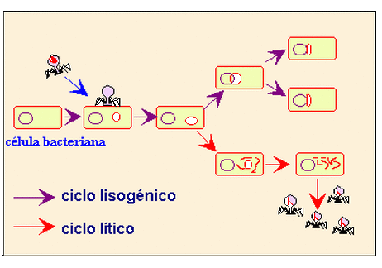

Slide 58
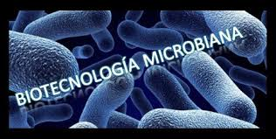
6. La biotecnologia microbiana
Microbiologia industrial o biotecnologia microbiana → processos industrials que utilitzen microorganismes per obtenir els seus productes. Ex: antibiòtics, produir aliments, vacunes...

Slide 59
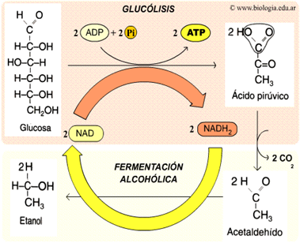
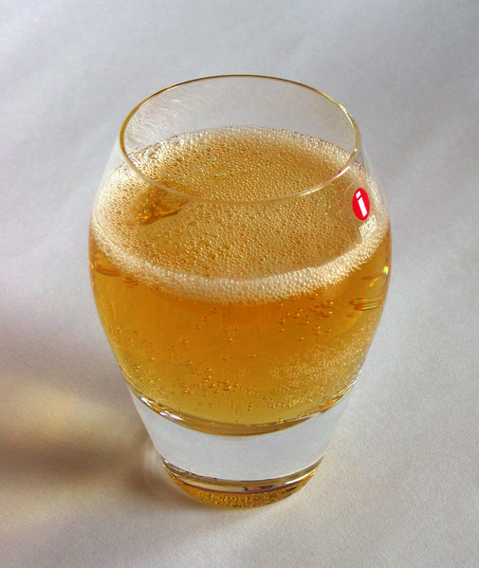
6.1. Els microorganismes i els processos de fermentació
S’obtenen productes com l’etanol, l’àcid làctic i el vinagre.
Els llevats del gènere Saccharomyces fan la fermentació alcohòlica i obtenen etanol.
C₆H₁₂O₆ (glucosa) → 2 CH₃-CH₂OH (etanol) + 2 CO₂
Begudes alcohòliques que s’obtenen de les fermentacions dels llevats: vi, sidra, cervesa i les begudes destil·lades (whisky, rom i brandi).

Slide 60
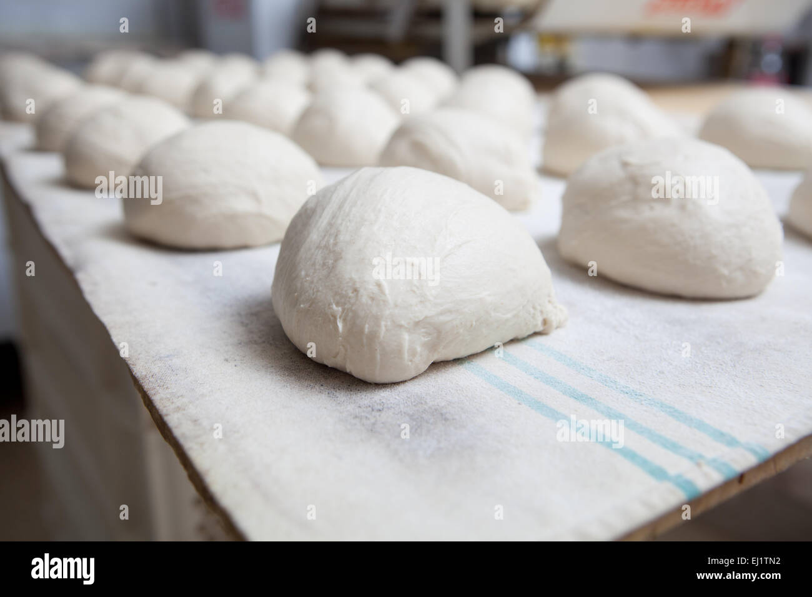
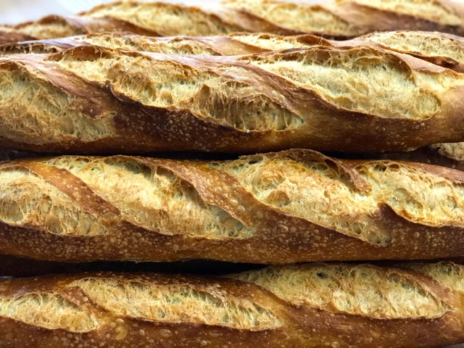
La fermentació de la farina i aigua per part del llevat S. cerevisiae dona lloc al pa.

Slide 61
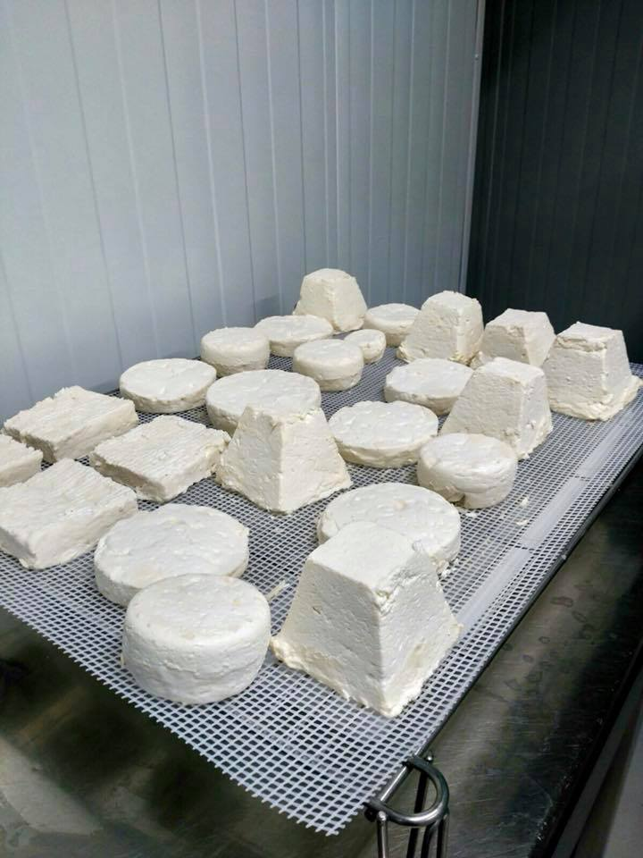
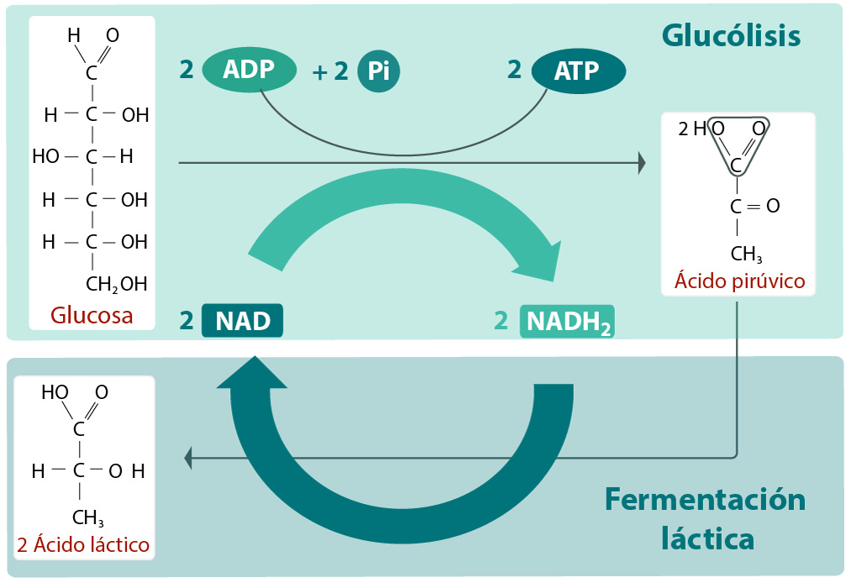
L’àcid làctic el produeixen bacteris (Lactobacillus bulgaricus) que degraden la lactosa. Realitzen la fermentació làctica.

Slide 62
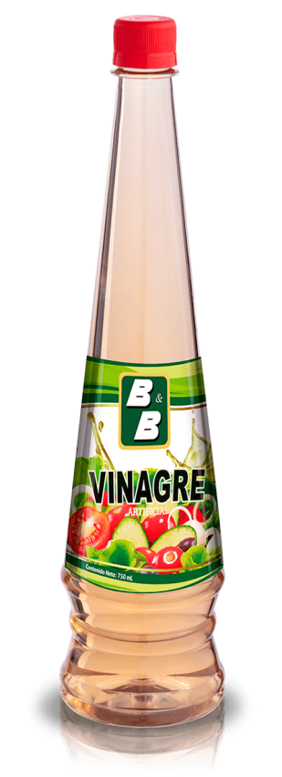
El vinagre o àcid acètic s’obté degradant incompletament l’etanol, ho fan els bacteris aerobis Acetobacter i Gluconobacter (bacteris de l’àcid acètic). No és una fermentació vertadera, és una respiració aeròbia amb oxidació incompleta.

Slide 63
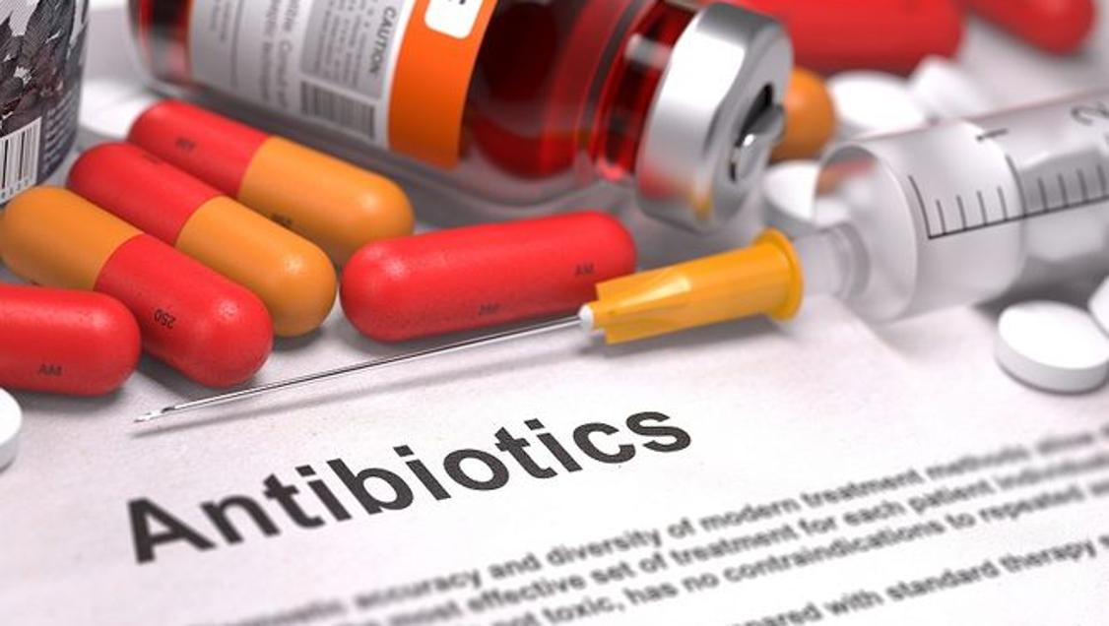
6.2. La producció d’antibiòtics
Els antibiòtics són substàncies químiques produïdes per certs microorganismes que tenen la capacitat d’impedir o dificultar la vida d’altres microbis que viuen al voltant seu.

Slide 64
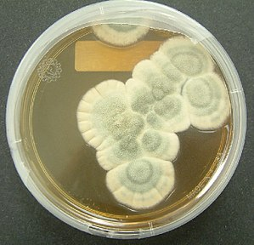
800 antibiòtics aproximadament produïts per microorganismes: fongs del gènere Penicillium i bacteris dels gèneres Bacillus i Streptomyces.
Penicillium

Slide 65
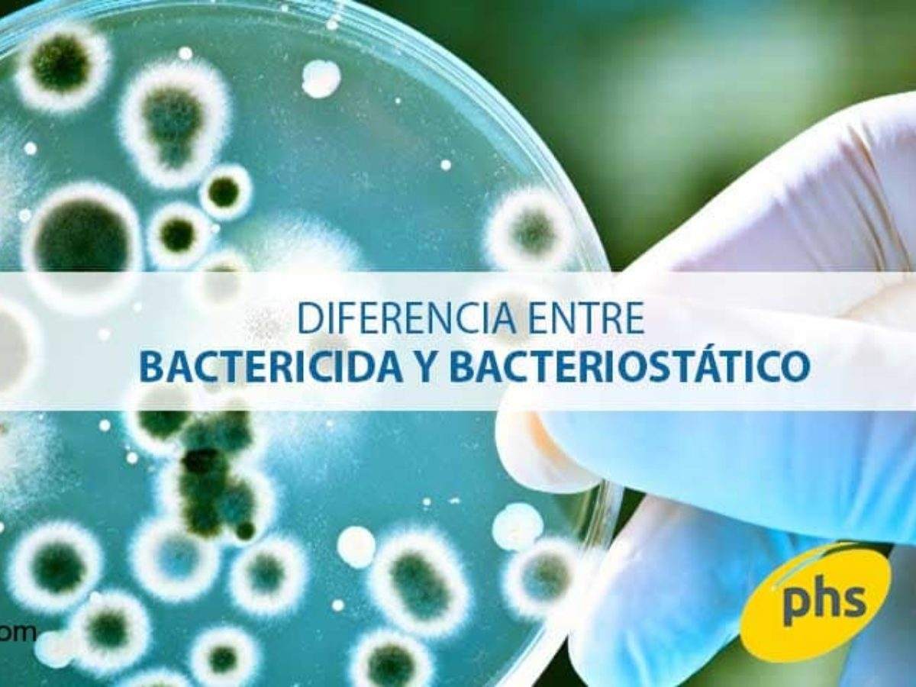
Hi ha antibiòtics que actuen com a bactericides (maten els bacteris) i d’altres com a bacteriostàtics (inhibeixen el creixement dels bacteris).

Slide 66
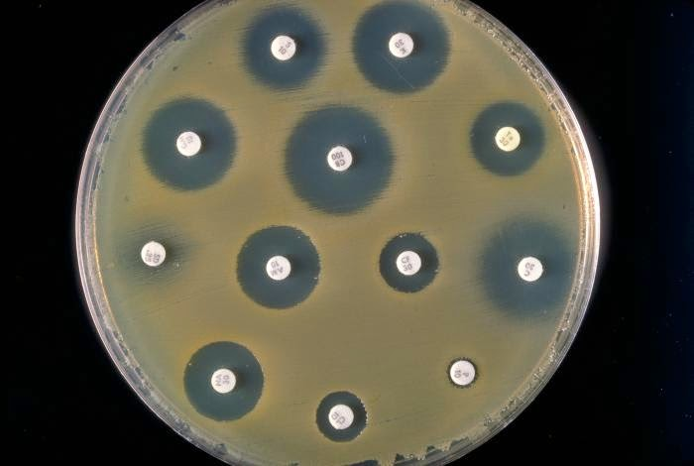
Per determinar la sensibilitat d’un bacteri a un seguit d’antibiòtics s’utilitza el mètode anomenat antibiograma per difusió en agar.

Slide 67
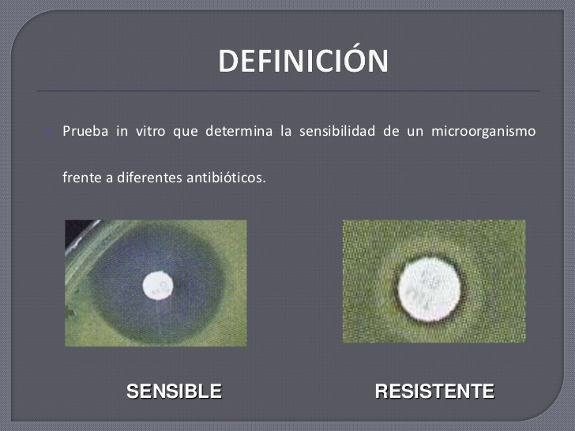
El diàmetre de l’halo d’inhibició al voltant del disc indica la major o menor sensibilitat del bacteri a l’antibiòtic.

Slide 68
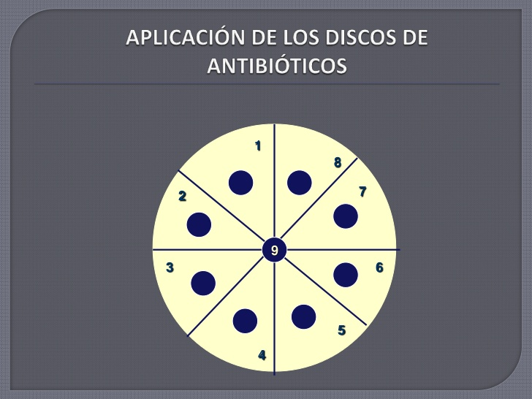

Slide 69
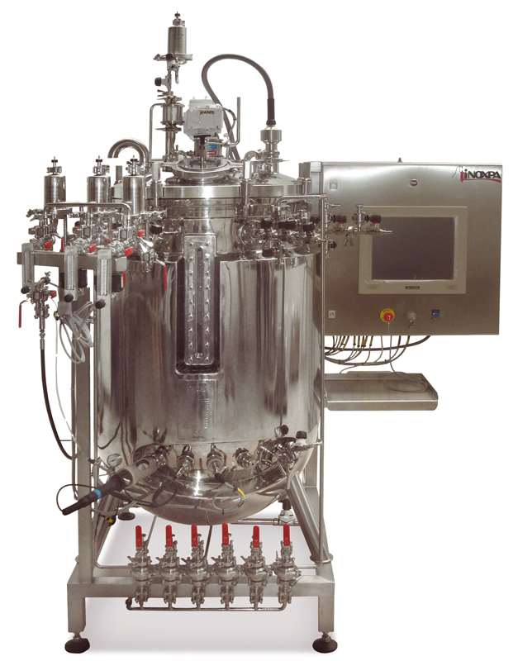
6.3. La producció de vitamines, aminoàcids i enzims
-La majoria de vitamines que s’afegeixen als aliments o que s’utilitzen en compostos farmacèutics són sintetitzades al laboratori, només algunes es produeixen industrialment mitjançant processos de fermentació microbiana (Ex: Vitamina B12).

Slide 70
-Molts microorganismes poden sintetitzar aminoàcids, en produeixen més quantitat de la que necessita el microbi, i l’excedent se secreta a l’exterior → s’utilitzen en la indústria alimentària com a edulcorants artificials, additius alimentaris o antioxidants.
-Diversos fongs i bacteris produeixen enzims en més quantitat de la que poden utilitzar, de manera que expulsen les molècules sobrants, enzims extracel·lulars (Ex: amilasa). → S’utilitzen en la fabricació del pa, pastisseria, farmàcia, bugaderia...

Slide 71
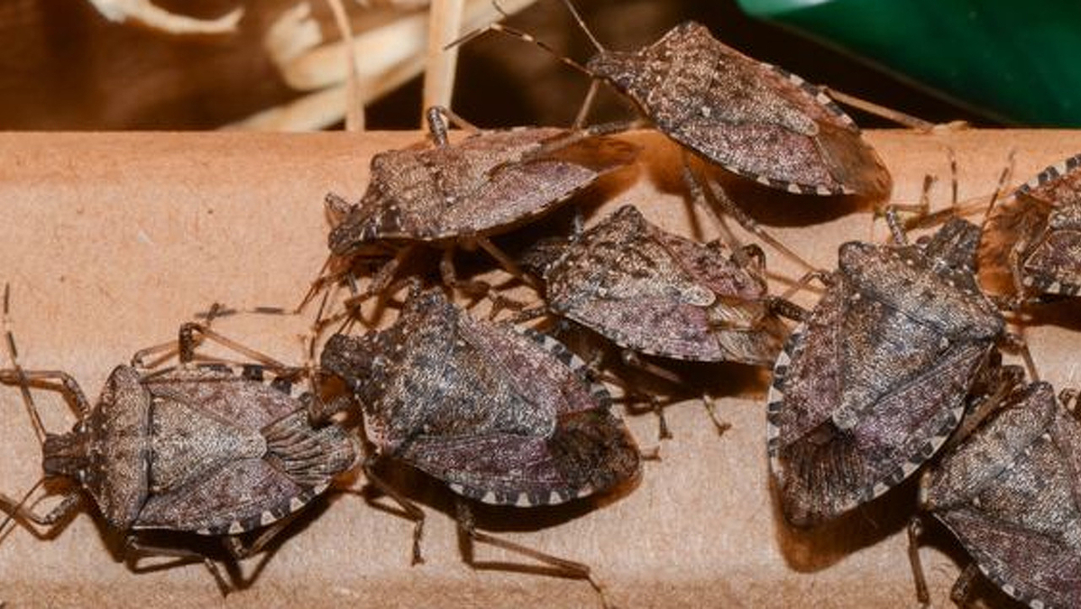
6.4. Els microorganismes i el control de plagues d’insectes
Els microorganismes (alguns bacteris i fongs) infecten els insectes adults o els seus estats larvaris, i els maten o secreten substàncies que actuen com a verí per als insectes quan aquests els ingereixen.

Slide 72
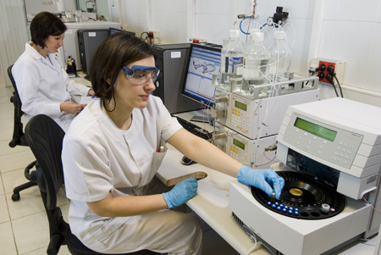
6.5. Els microorganismes i la indústria alimentària
El control microbiològic dels aliments permet establir una abundància màxima de microorganismes en els aliments per poder ser aquests aptes per al consum humà.

Slide 73
La preservació dels aliments abans del consum requereix una sèrie de pràctiques per evitar la proliferació de microbis indesitjables:
manipulació asèptica
tractament amb calor (bulliment, pasteurització, esterilització) o amb baixes T (refrigeració o congelació)
Deshidratació
afegiment d’additius químics
tractament amb RU o radiació ionitzant.

Slide 74
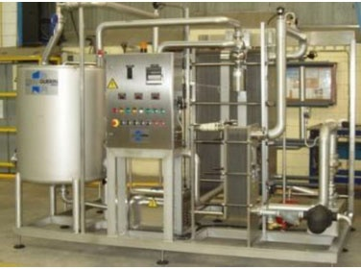
•La pasteurització
És un mètode d’escalfament suau.
No mata tots els microbis presents.
Ex: pasteurització de la llet → elevar la T ràpidament fins a uns 72º i mantenir-la uns 15 minuts, després refredar-la ràpidament.
La llet pasteuritzada s’ha d’envasar immediatament i mantenir-la a baixa temperatura per retardar el creixement dels microorganismes que han sobreviscut a aquest procés.

Slide 75
6.6. Els microorganismes i l’enginyeria genètica
Els microorganismes s’utilitzen com a organismes productors de molècules d’importància en medicina o en el metabolisme humà:
-hormones proteiques
-proteïnes no hormonals
-vacunes
-molècules d’acció immunològica (interferons i interleucines)

Slide 76
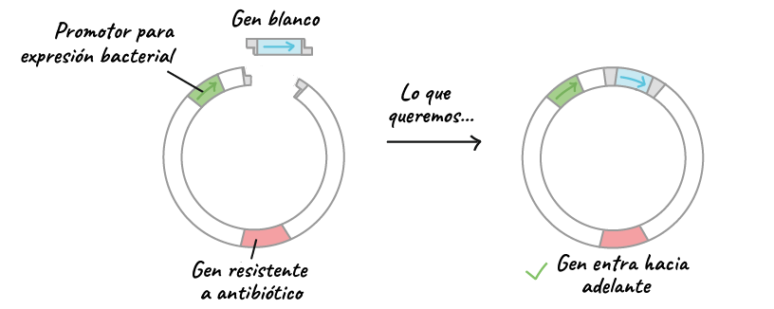
L’enginyeria genètica microbiana consisteix a introduir el gen que s’encarrega de controlar la producció de la molècula que es pretén aconseguir, i que procedeix d’una molècula d’ADN donant, en el material genètic d’un bacteri, un plasmidi.
Els plasmidis que s’utilitzen presenten un gen que proporciona resistència a un antibiòtic.

Slide 77
▪ Etapes del procés:
1-Es tracten amb enzims endonucleases de restricció específiques l’ADN donant i els plasmidis.
2-S’obté de l’ADN donant el gen que es vol clonar.
3-Els trossos de l’ADN donant que conté el gen s’uneixen als plasmidis mitjançant l’enzim ADN-ligasa → plasmidis recombinants.
4-Els plasmidis recombinants s’afegeixen a un medi de cultiu amb bacteris, que els incorporen al seu material genètic per mitjà del procés de la transformació.
5-Es sembren els bacteris en un medi de cultiu amb l’antibiòtic. Només els bacteris resistents als antibiòtics seran els que hauran incorporat el plasmidi amb el gen que es vol clonar.
6-Els bacteris es reprodueixen, clonen el gen rebut i produeixen la molècula útil.
7-La molècula útil es recupera del medi de cultiu.

Slide 78
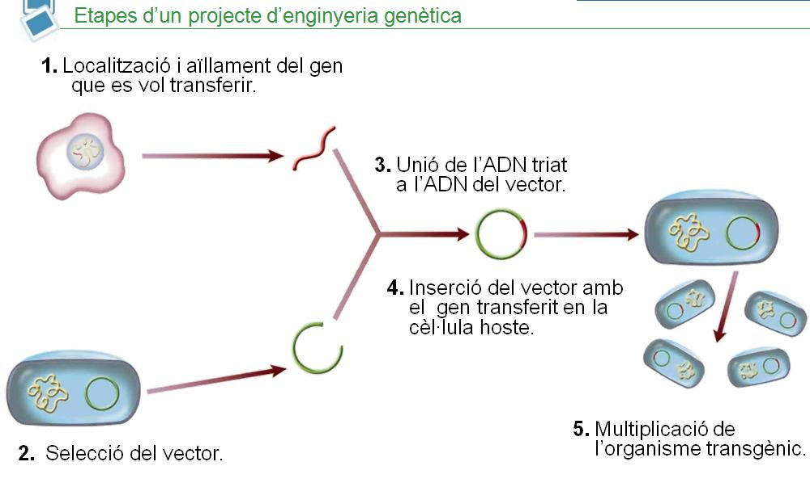

Slide 79
6.7. Els microorganismes i la depuració de les aigües residuals
Le s aigües resultants de l’ús domèstic o industrial porten una gran quantitat de substàncies químiques tòxiques que cal eliminar o tractar abans que es vessin al medi ambient.
A les plantes depuradores el tractament secundari elimina les substàncies orgàniques indesitjables utilitzant microorganismes (bacteris i protozous), els quals digereixen la matèria orgànica, l’oxiden (fermentacions o respiració) fins a molècules més simples (CH₄, CO₂).

Slide 80
El tractament secundari es pot fer anaeròbicament en tancs tancats, o bé aeròbicament en tancs oberts en els quals l’aigua s’aireja, per la qual cosa augmenta la velocitat de biodegradació de les molècules orgàniques.
En els medis aquàtics, una forma de mesurar la quantitat de matèria orgànica present és a través de la demanda bioquímica d’oxigen (DBO), és la capacitat de consumir oxigen que té una massa d’aigua.
Com més matèria orgànica hi hagi a l’aigua, més microorganismes poden oxidar-la, i hi ha més consum d’oxigen.
Una planta depuradora pot reduir la DBO inicial fins a un 90%.

Slide 81
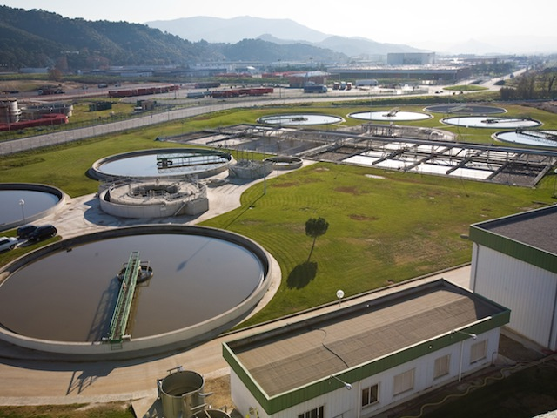
Planta depuradora

Slide 82
